Slide 1
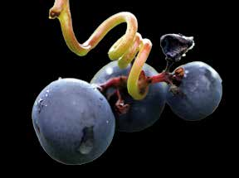
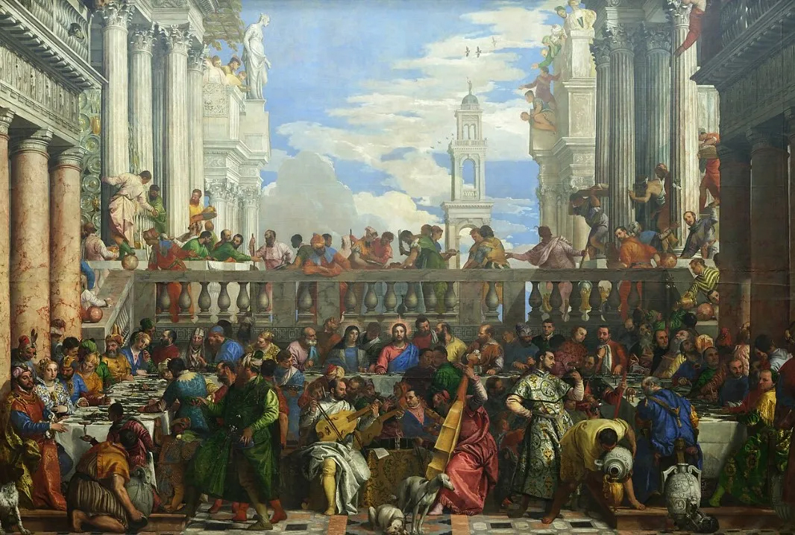

ROQUEs
^{DE} CANA
The Wedding Feast at Cana
(요한복음 2장: 1절,12절)
갈릴래아 지방 가나에, 결혼식이 있었다. 그 자리에는 예수가 자신의 어머니 성모 마리아와 제자들과 함께 가게 되었다.
그런데 결혼식 피로연 중에 그만 포도주가 다 떨어지게 되어 하인들이 난감한 상황에 빠지게 된다. 이를 알게 된 성모 마리아가 예수에게 이 사실을 알렸으나, 예수는 그것이 자신과 무슨 상관이 있냐며, 아직 자신의 때가 오지 않았다면서 이를 거절한다.
하지만 성모 마리아가 하인들에게 "예수가 시키는 대로 하라"고 하자, 예수는 하인들에게 물통에 물을 부은 후 그것을 그대로 손님들에게 내어주라고 명했다. 하인들이 그대로 하자 놀랍게도 물이 포도주로 변해있었다.
그것도 전에 마시던 것보다 더 질이 좋아서 연회를 책임진 사람이 "보통 좋은 술은 먼저 내놓고 나중에는 덜 좋은 술을 내놓는 법인데 아직도 좋은 술을 남겨뒀구려!"하고 감탄했을 정도였다.
LEs
CAHORS - THE FRENCH MALBEC
The Wedding Feast at Cana 1563년 파울로 베로네세 루브르박물관
예수가 행하는 7가지 기적중 첫번째 기적을 나타대는 물을 포도주로 바꾸는 기적을 나타네는 그림이다.

Slide 2
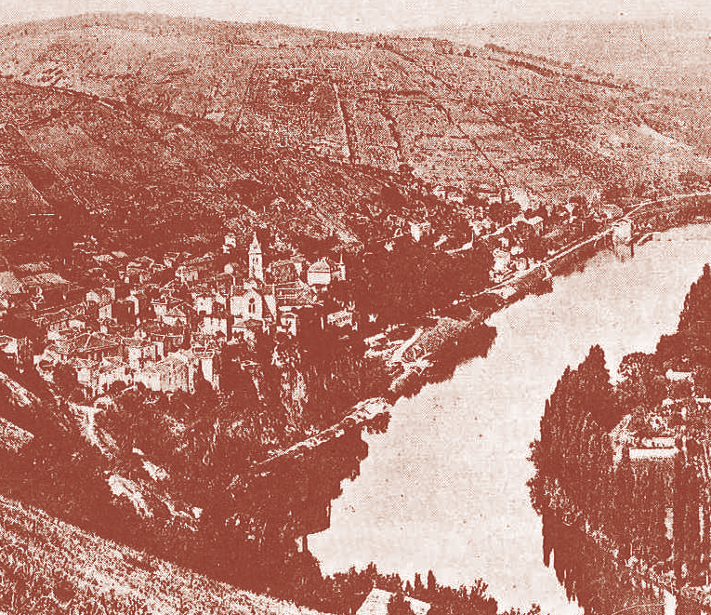
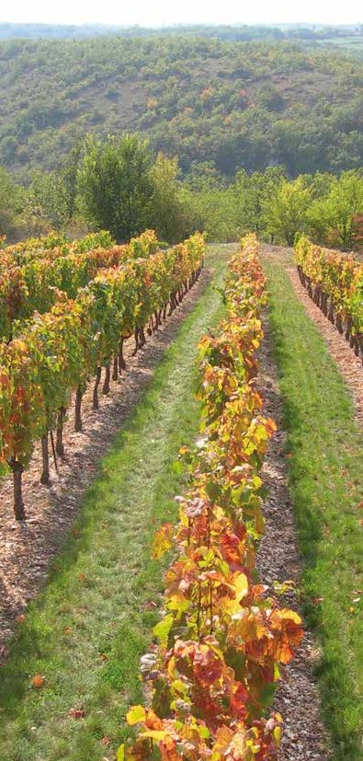
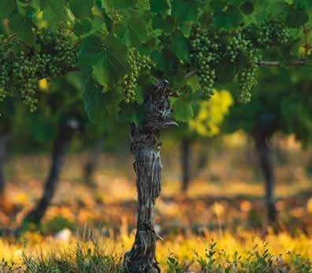
A LEGENDARY STORY...
The terroirs of the limestone plateau of Cahors are the best in the world along with those of the Romanée-Conti
19세기, 70,000헥타르의 포도밭이 Causse Cadurcien에 펼쳐져 있었습니다.
Les Roques의 떼루아에서 자라는 오래된 Malbec 포도나무.
Malbec는 기원전 1세기, Virgile에 의해 묘사된 Aminée에서 유래하였으며, 로마 제국 전역에서 최고의 와인을 만든 품종으로 유명했습니다. Cahors는 2000년 이상 동안 이 포도 품종을 사용해 왔습니다. Probus 황제의 명령으로 Gaul에서 유일하게 다시 심어진 포도밭인 Cahors는 François 1er에 의해 ＂세상에서 가장 좋은 와인＂으로 여겨졌습니다. 그는 우리 마을의 와인 재배자를 선택해 Fontainebleau 성에 Malbec 포도나무를 심게 했습니다.
Saint-Vincent Rive d’Olt의 Causse 지역에 위치한 이 포도밭은, 와인 재배자들의 수호성인 Saint-Vincent에게 헌정된 마을에 자리하고 있으며, Les Roques de Cana는 이 영광스러운 과거와 기독교적 가치를 기리기 위해 존재합니다. 1865년, Phylloxera라는 미세한 해충이 프랑스에 등장했고, 12년 후에는 프랑스 전역의 포도밭이 이 해충에 의해 휩쓸렸습니다. Cahors의 포도밭은 완전히 파괴되었습니다.
그럼에도 불구하고 와인 생산은 계속되었습니다. 1947년 이후, Malbec 품종의 재발전과 1990년대에 시작된 더 세밀하고 질 높은 접근법 덕분에 Cahors의 와인 생산은 부활했습니다.
Les Roques de Cana는 Martial Guiette와 24명의 열정적인 동료들이 만든 와이너리 로, 현재 이 지역의 와인 생산에서 뛰어난 품질을 추구하는 상징이 되었습니다.
Cahors의 Causse 지역은 Domaine de la Romanée Conti의 떼루아 와 함께 세계에서 가장 우수한 떼루아 로 손꼽힙니다.
Les Roques de Cana의 떼루아 는 현재 의심할 여지 없이 그 중에서 가장 유명한 곳입니다.
이 주장은 처음에는 특히 놀랍고 도발적으로 들릴 수 있지만, 사실 200년 전만 해도 이는 명백한 사실이었으며, 이 주장의 출처는 떼루아 전문가인 Bourguignon 부부입니다.
이 부부는 21년 전에 세계 최초의 토양 분석 실험실인 LAMS를 설립하였으며,
Domaine de la Romanée Conti의 재배를 책임졌습니다. 그들은 토양 분석에 있어 뛰어난 정확도로 유명하며, 유럽과 전 세계에서 5,000회 이상의 토양 분석을 진행한 바 있습니다.
그들은 이 후 Les Roques de Cana 의 Causse Cadurcien 석회암 고원을 그들의 실험 장소로 선택하였습니다.
Les Roques de Cana의 떼루아는 석회질 점토(argilo-calcaire)로 특징지어지며, 토지의 구획에 따라 적색 점토와 황색 점토가 표면에 섞여 있습니다.
이는 포도나무의 뿌리가 탁월한 미네랄리티 와 독특한 신선함을 각기 다른 와인에 부여할 수 있도록 합니다. 또한, 철분이 풍부하지만 균형 잡힌 향을 자랑하여, Spice(향신료) 아로마 를 발전시킬 수 있게 해줍니다.
이 향신료의 맛은 풍부하게 존재하면서도, 결코 Cahors 지역의 특유의 풍부하고 독특한 과일 맛을 압도하지 않습니다.
19세기, Cahors , 70,000헥타르의 석회암 고원의 포도밭
Les Roques 테루아에서 자란 오래된 Malbec 포도나무.

Slide 3
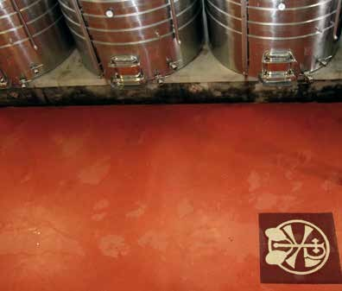
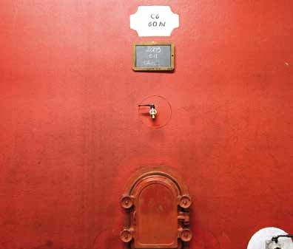
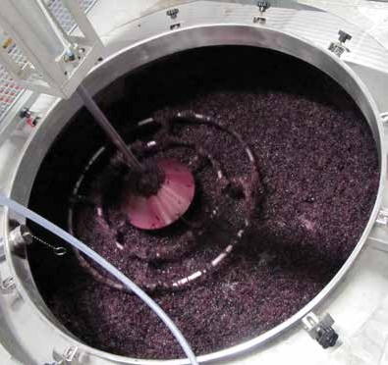
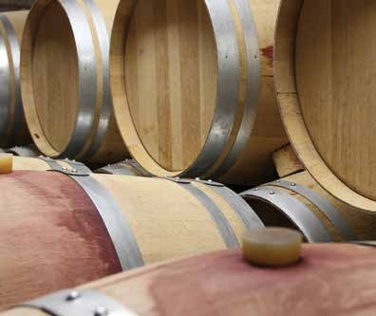
Our signature
"Finesse, freshness, and elegance"
Les Roques de Cana의 6개의 시멘트 항아리는, 일반적으로 베드로의 6개의 항아리를 연상시킵니다.
유다인들 에게는 정결 예식을 행하는 관습이 있었는데 거기에는 그 예식에 쓰이는 돌항아리 여섯 개가 놓여 있었다.
예수께서 하인들에게 "그 항아리 마다 모두 물을 가득히 부어라" 하고 이르셨다. 그들이 여섯 항아리에 물을 가득 채우자 물은 어느새 포도주로 변해 있었다. (요한복음 2장 6절)
"Vin des noces" 와인은 오크 를 사용하지 않고, 시멘트 탱크에서 12~16개월 동안 숙성됩니다. 이 과정은 와인에 서서히 미세 산소 공급을 가능하게 합니다.
"Sanguis Christi" 와인과 "Graal Sanctus"와인은 최고급 오크 로 제작됩니다.
주로 최고급 오크통 을 만드는 45개의 오크통 제조업체들을 매년마다 평가 후 사용합니다.
그 중에서도 가장 자주 사용되는 오크통 제조업체는 Nadalié, Saint-Martin, Cadus, Saury입니다.
"Graal Sanctus" 와인의 경우 배럴은 매년 100% 교체되며, "Sanguis Christi" 와인의 경우 50%만 교체됩니다.
매년 오크 를 교체하는 이유는 와인의 일관성을 유지하고, 신선함을 더하며, 타닌에 새로운 산소를 공급하기 위해서입니다.
"Graal Sanctus" 와인이 생산될 때마다, 첫 번째로 12개의 번호가 매겨진 매그넘 병은 교황에게 전달되며, 교황청 대사관을 통해 그 영예를 나누게 됩니다.
또한, 2009년 빈엑스포 에서 ＇세계 최고의 말벡＇으로 선정된 이 와인은 그 품질을 입증하는 상징적인 예로, 와인의 탁월함을 자랑합니다.
마지막으로, 포도밭은 매년 전통적인 의식에 따라 축복을 받으며, 덕분에 주변 지역이 우박 피해를 입을 때에도 도멘 은 언제나 그 피해를 피할 수 있었습니다. 이처럼 신성한 기운과 뛰어난 품질을 자랑하는 Les Roques de Cana 와인 은 특별한 경험을 선사하는 최고의 선택이 될 것입니다.
Les Roques de Cana 스테인레스 스틸 오픈 발효 탱크
Les Roques de Cana 의 punch-down robots
가장 좋은 "grains fins"과 "Grains extra-fins" 배럴이 사용됩니다.

Slide 4
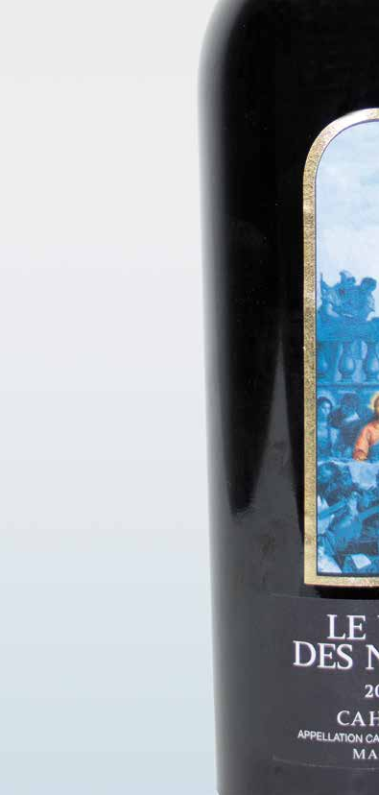
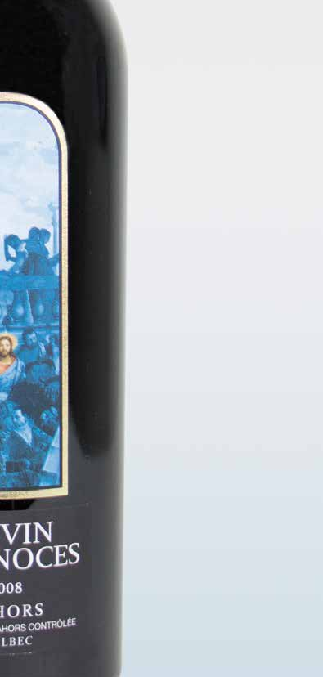
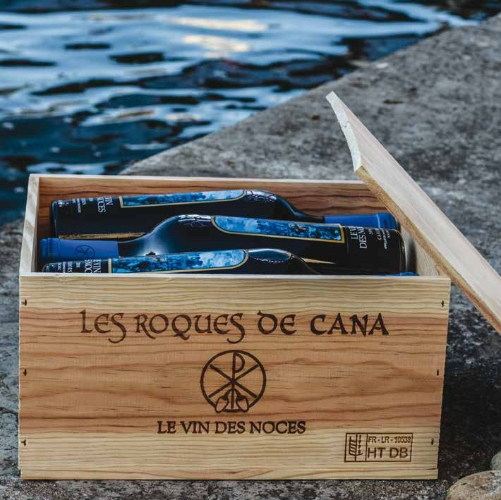



LE VIN
DES NOCES
Le Vin des Noces는 오크를 사용하지 않은 와인으로, Roques의 떼루아에서 오는 신선함과 미네랄리티를 잘 표현합니다.
Le Vin des Noces (결혼식 와인)
르 뱅 데 노스
Region : Cahors, South-West of France
Vintage : 2019
Assemblage: 100% Malbec.
Le Vin des Noces에 사용된 포도밭의 평균 연령은 20년 이상입니다.
Vinification: 스테인리스 스틸 탱크에서 온도 조절을 통해 발효, 8-10°C에서 3-4일 동안 예비 발효 전 침용, 24°C에서 알콜 발효, 하루에 1-2회 뚜껑을 밀어내는 과정입니다. 최종 침용 은 약 15일간 진행됩니다 (빈티지에 따라 다름). 2008년부터 미세기포를 사용하고 있습니다.
Elevage: 와인은 12-16개월 동안 시멘트 탱크에서 숙성되며, 이를 통해 와인의 미세 산소화가 가능합니다.
Note de dégustation: 깊고 짙은 자주색을 띠며, 검은 색에 가까운 진한 색상입니다. 강렬한 붉은 과일 향(카시스, 블랙베리)을 풍깁니다. 젊을 때도 와인은 부드럽고 맛있으며, 동시에 부드럽고 강력한 특성을 지니고 있습니다
DECANTER
JAMES SUCKLING
91/100
JANCIS ROBINSON
16,5/20
90/100
YVES BECK
93/100
BETTANE & DESSEAUVE
15/20

Slide 5
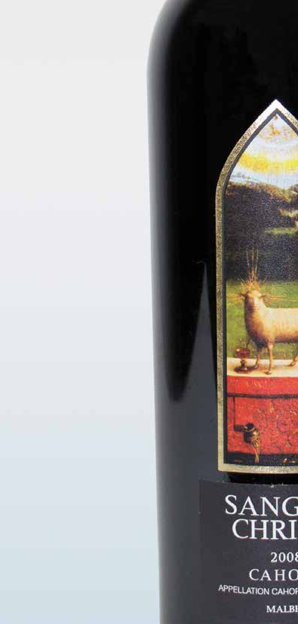
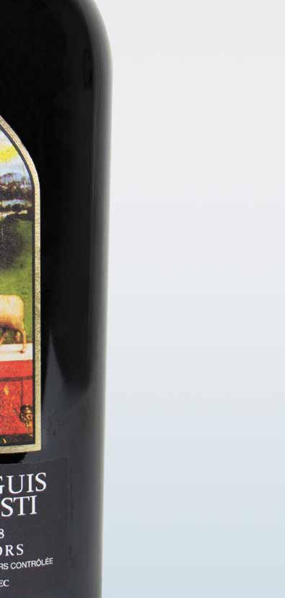
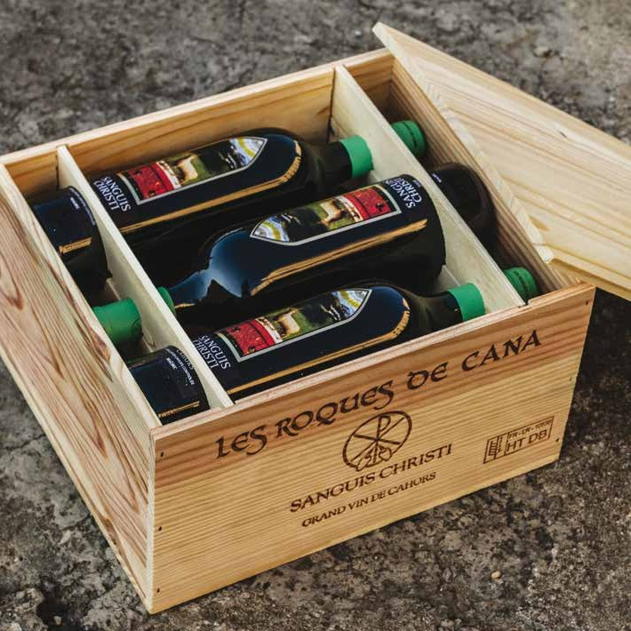


Sanguis Christi는 구조감이 강하고 강렬한 와인으로, Malbec이 Roques의 떼루아에서 보여주는 우아함을 완벽하게 드러냅니다.
Sanguis Christi (그리스도의 피)
상귀스 크리스티
Region : Cahors, South-West of France
Vintage : 2008
Assemblage: 100% Malbec.
Sanguis Christi에 사용된 포도밭의 평균 연령은 30년 이상입니다..
Vinification: 최고의 포도밭에서 생산된 와인으로, 스테인리스 스틸 탱크에서 온도 조절 발효, 8-10°C에서 3-4일 동안 예비 발효 전 침용, 28°C에서 10일 동안 알콜 발효, 하루에 2-3회 뚜껑을 밀어내는 과정입니다. 최종 침용은 약 15일간 진행됩니다.
Elevage: 와인은 12-14개월 동안
50% barrique에서 1번 사용된 오크통,
50% barrique에서 2번 사용된 오크통에서 숙성됩니다. 오크통은 Chêne Français로 고운 결의 나무입니다.
Note de dégustation: 와인의 색은 매우 깊은 붉은 석류색, 보라색 가장자리가 있으며, 향은 검은 과일, 향신료, 구운 향, vanille bourbon이 결합되어 있습니다. 입에 닿을 때는 상큼한 첫 맛이지만 타닌은 매우 섬세합니다. 매우 균형 잡히고 강력하며, 입 안에서 긴 여운을 남기지만 드문 우아함을 지닌 와인입니다.
SANGUIS CHRISTI
DECANTER
JAMES SUCKLING
92/100
JANCIS ROBINSON
17/20
YVES BECK
93/100
91/100
WINE ENTHUSIAST
92/100
LE FIGARO VIN
GILBERT & GAILLARD
92/100
17,5/20

Slide 6
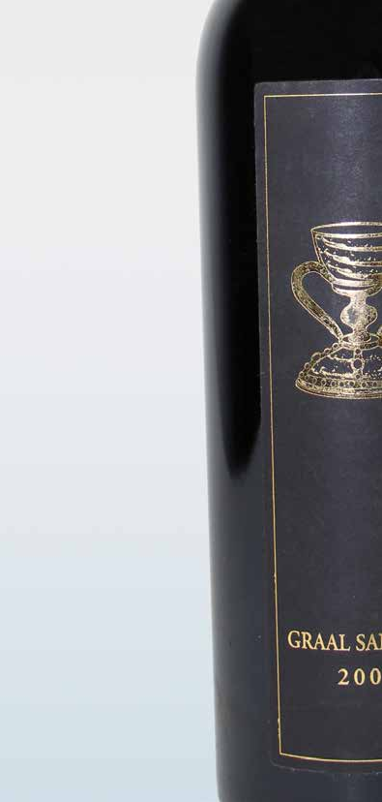
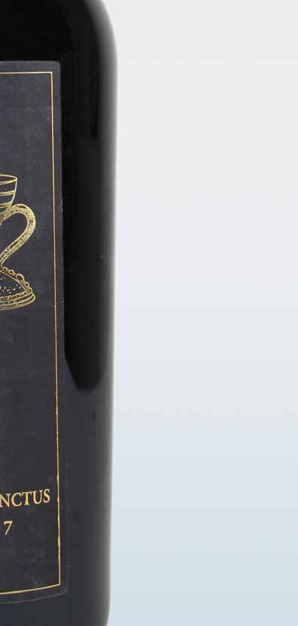
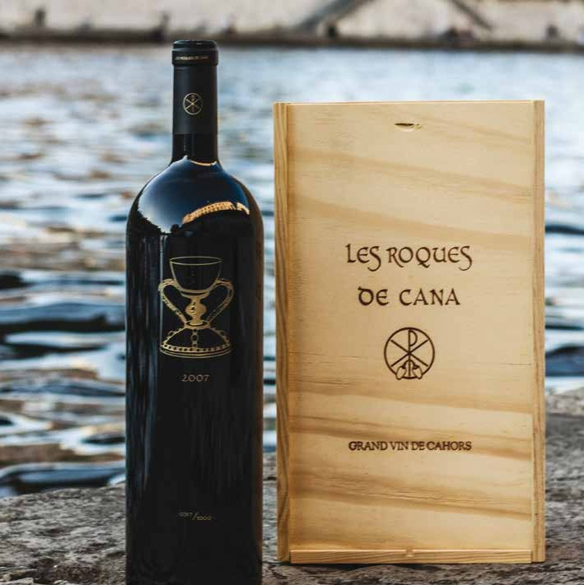


GRAAL SANCTUS
Graal Sanctus는 7헥타르의 엄선된 포도밭에서만 생산되며,예외적인 떼루아에 속합니다. 이 와인은 역사적인 떼루아의 잠재력과 장인정신을 보여주는 와인입니다.
Graal Sanctus (성배)
그랄 상투스
Region : Cahors, South-West of France
Vintage : 2016
Assemblage: 100% Malbec.
Graal Sanctus에 사용된 포도밭의 평균 연령은 30년 이상입니다. 매우 낮은 수확량(헥타르당 20헥토리터 미만)을 기록합니다.
Vinification: 스테인리스 스틸 탱크에서 온도 조절 발효, 8-10°C에서 3-4일 동안 예비 발효 전 침용, 28°C에서 알콜 발효, 하루에 3회 뚜껑을 밀어내는 과정입니다. 최종 침용은 2-3주 동안 진행됩니다.
Elevage: 와인은 Chêne Français로 된 오크통에서 20-24개월 동안 숙성되며, 이 오크통은 4-5번 사용된 오크로 grains extrafins
오크를 사용합니다.
Note de dégustation: 와인의 색은 깊은 검은색에 보라색 반사가 있습니다. 향은 붉은 과일 과 vanille-moka의 향이 어우러져 있습니다. 향은 직관적이고 풍성합니다. 입 안에서는 육즙이 가득하고, 매우 복합적이며 넓은 향미를 제공하며 긴 여운을 남깁니다. 이것은 기억에 남을 만큼 희귀한 와인입니다!
GILBERT & GAILLARD
93/100
JAMES SUCKLING
92/100
JANCIS ROBINSON
16,5/20
BETTANE & DESSEAUVE
16+/20
WINE ENTHUSIAST
93/100

